Slide 1
Великая Отечественная война
1941 – 1945 гг.
.

Slide 2
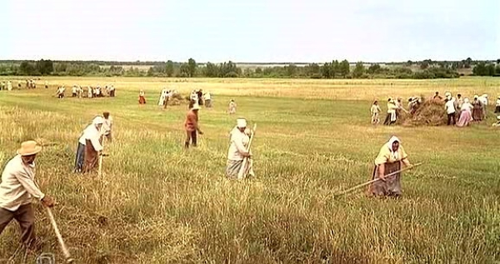
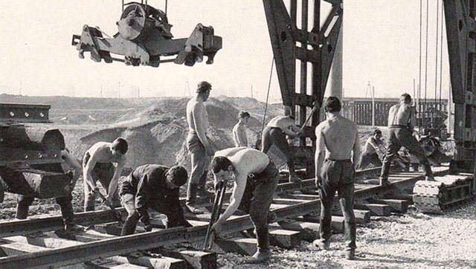
22 июня 1941 г. гитлеровская Германия без объявления войны напала на Советский Союз
Двадцать второго июня, Ровно в четыре часа,
Киев бомбили, нам объявили,
Что началась война.

Slide 3
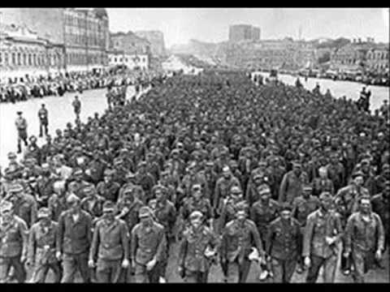
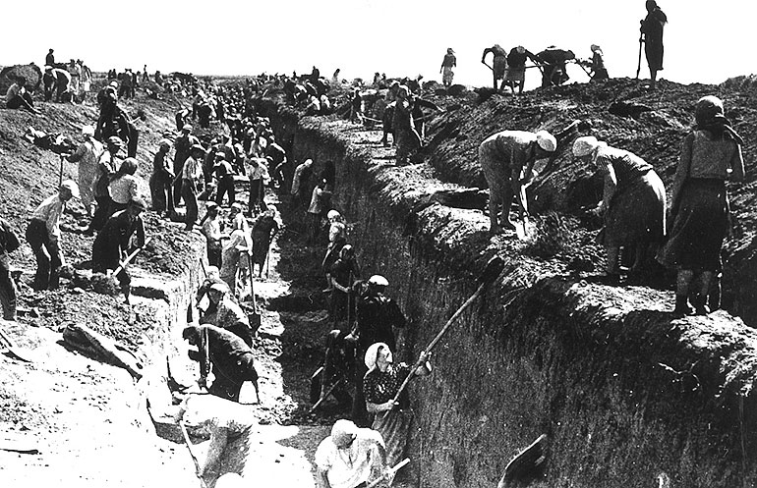
Закончились мирные будни и начались четыре страшных года воины.
Вставай, страна огромная,
Вставай на смертный бой
С фашистской силой темною,
С проклятою ордой!

Slide 4
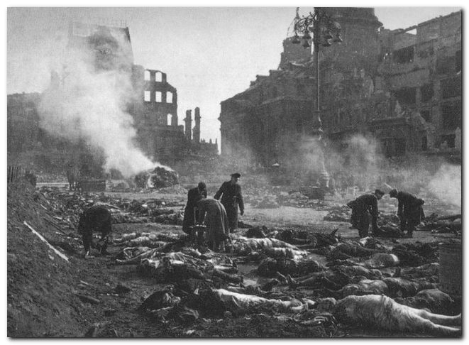
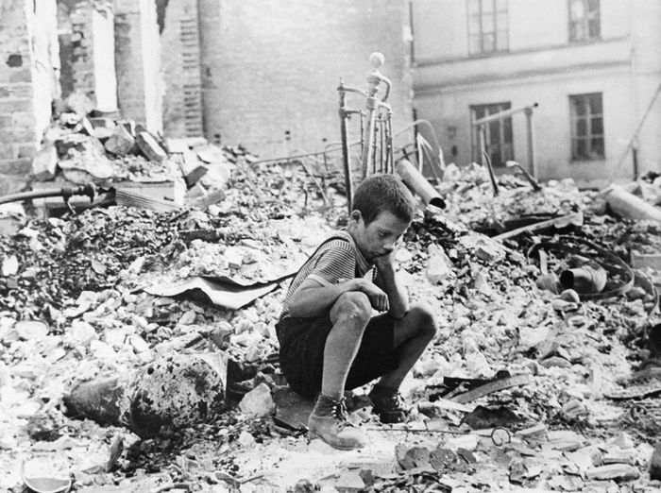
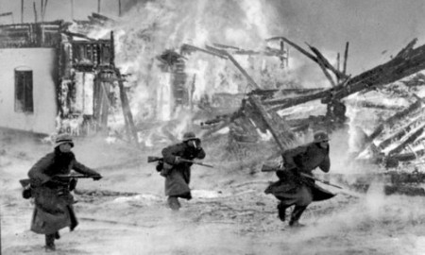
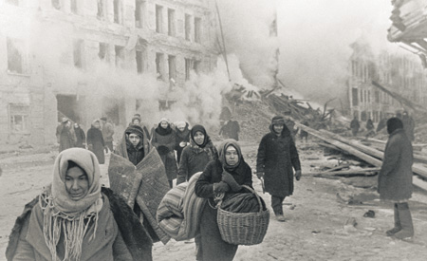
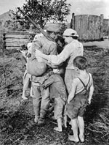
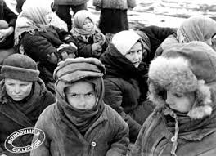
Война разрушала города, посёлки. Шаг за шагом. Шаг за шагом. И вот, она уже на пороге нашего города. В городе началась эвакуация. Эвакуация – это когда людей увозили в более безопасное место. Эвакуировали самых маленьких и незащищённых.

Slide 5
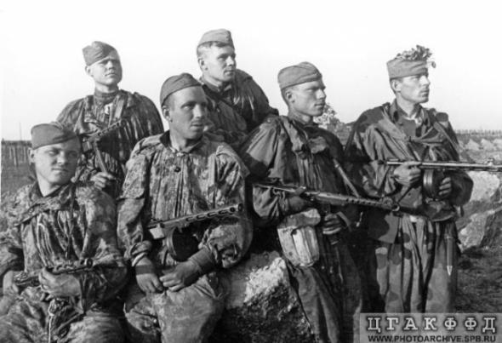
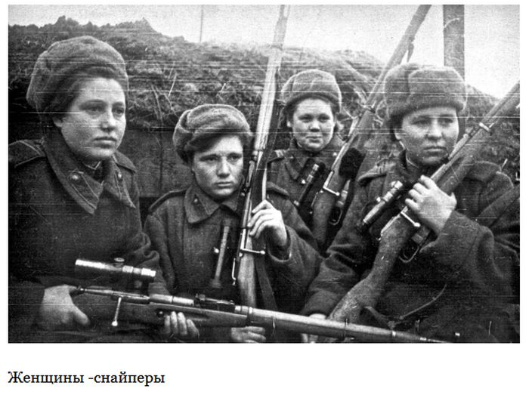
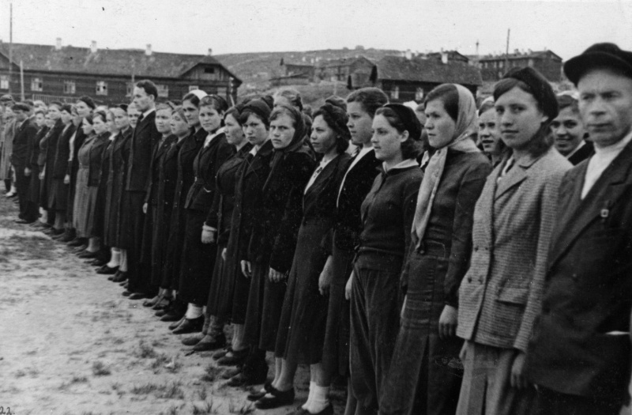
На фронт уходили не только мужчины, но и женщины и даже подростки

Slide 6
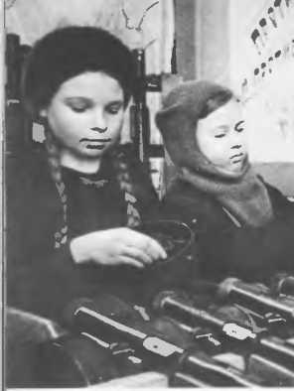
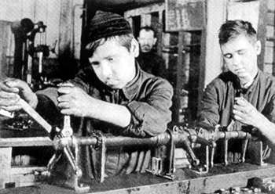
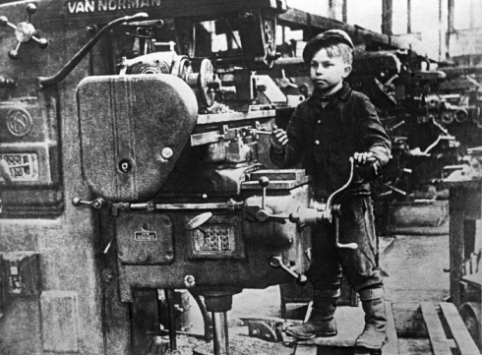
15—16-летние подростки, заменили своих отцов и старших братьев, ушедших на фронт и работали наравне со взрослыми.

Slide 7
А многие дети погибли героями :
Аксён Тимонин
Алёша Кузнецов
Альберт Купша
Аркадий Каманин
Валерий Волков
Валя Зенкина
Валя Котик, Герой Советского Союза
Ваня Андрианов
Ваня Васильченко
Вася Коробко
Вася Шишковский
Витя Коваленко
Витя Коробков
Витя Хоменко
Володя Дубинин
Володя Казначеев
Володя Колядов
Володя Саморуха
Володя Щербацевич
Галя Комлева
Гриша Акопян
Зина Портнова, Герой Советского Союза
Камилия Шага
Киря Баев
Коля Мяготин
Коля Рыжов
Костя Кравчук
Лара Михеенко
Лёня Анкинович
Лёня Голиков, Герой Советского Союза
Лида Вашкевич
Лида Матвеева
Люся Герасименко
Марат Казей, Герой Советского Союза
Мария Мухина
Маркс Кротов
Миша Гаврилов
Надя Богданова
Нина Куковерова
Нина Сагайдак
Павлик Морозов
Павлуша Андреев
Пётр Зайченко
Муся Пинкензон
Саша Бородулин
Саша Ковалёв
Саша Колесников
Толя Шумов
Шура Кобер
Шура Ефремов
Юта Бондаровская

Slide 8
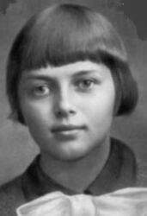
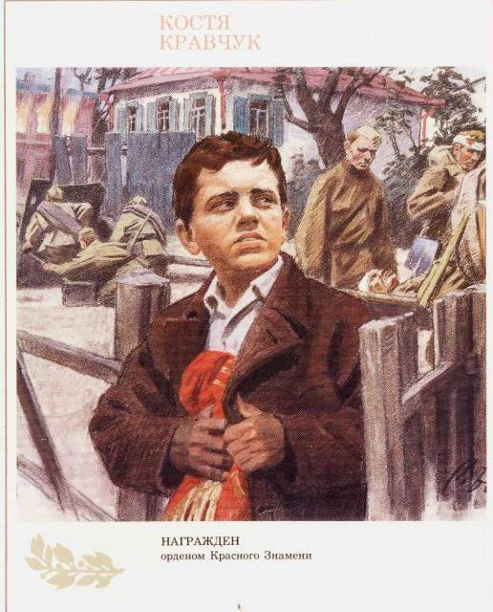
Вот некоторые из них:
Зина Портнова
Девочка была связной между командованием и партизанским отрядом, но ее схватили фашисты. Отважная юная пионерка погибла, но до последней минуты оставалась стойкой, мужественной, несгибаемой. И Родина посмертно отметила ее подвиг высшим своим званием - званием Героя Советского Союза
Костя Кравчук
Отступая из Киева, два раненых бойца доверили Косте знамена. И Костя обещал сохранить их. И всю долгую оккупацию не пионер свой нелегкий караул у знамени, хотя и попадал в облаву, и даже бежал из эшелона, в котором угоняли киевлян в Германию.
Когда Киев освободили, Костя, в белой рубахе с красным галстуком, пришел к военному коменданту города и развернул знамена перед повидавшими виды и все же изумленными бойцами.

Slide 9
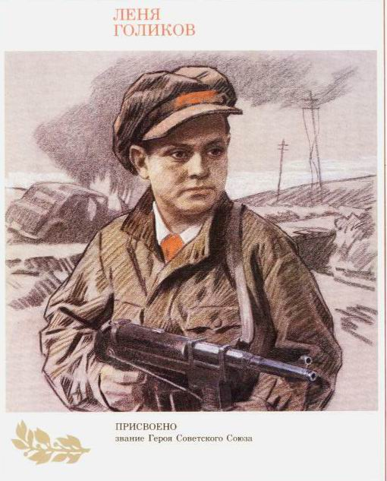
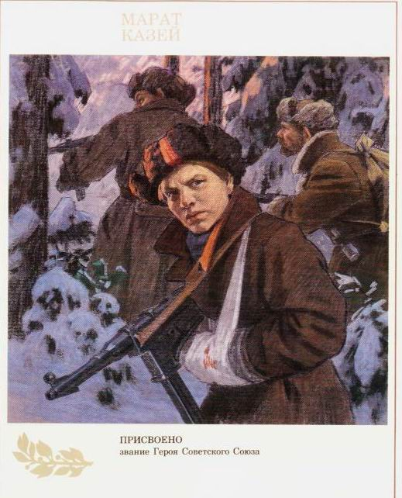
Леня Голиков
Не раз он ходил в разведку, приносил важные сведения в партизанский отряд. И летели под откос вражеские поезда, машины, рушились мосты, горели вражеские склады...
Был в его жизни бой, который Леня вел один на один с фашистским генералом. Граната, брошенная мальчиком, подбила машину. Из нее выбрался гитлеровец с портфелем в руках и, отстреливаясь, бросился бежать. Леня - за ним. Почти километр преследовал он врага и, наконец, убил его. В портфеле оказались очень важные документы.
Марат Казей
Марат участвовал в боях и неизменно проявлял отвагу, бесстрашие, вместе с опытными подрывниками минировал железную дорогу.
Марат погиб в бою. Сражался до последнего патрона, а когда у него осталась лишь одна граната, подпустил врагов поближе и взорвал их... и себя.

Slide 10
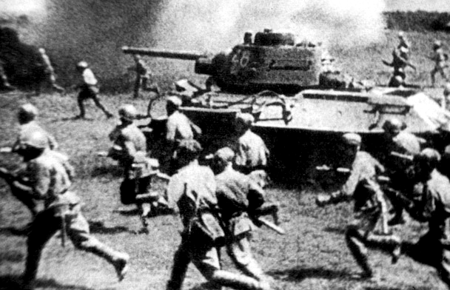
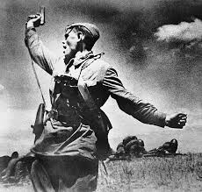
Всё с мест своих сошло когда-то,
Переменилось в смертный бег,
Но жизнью русского солдата
Спасён был каждый человек.
По всей стране глубокой раной
Протянут был фашистский след
Кровавой розою на мрамор
Теперь ложится память лет.
Гранитной ратью – дружной силой
В дыму боёв день ото дня
Ты сиротела мать-Россия,
Ты гибала, Родина моя.

Slide 11
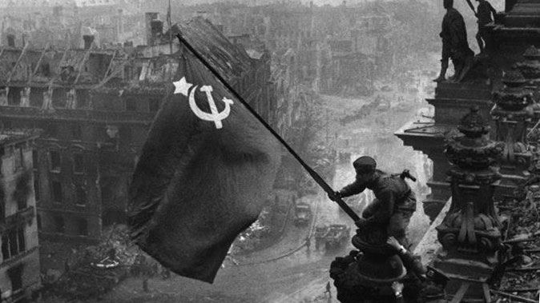
И вот настал тот светлый майский день, когда советский солдат, советский народ смог сказать: «Враг – разбит, Победа- за Нами».

Slide 12
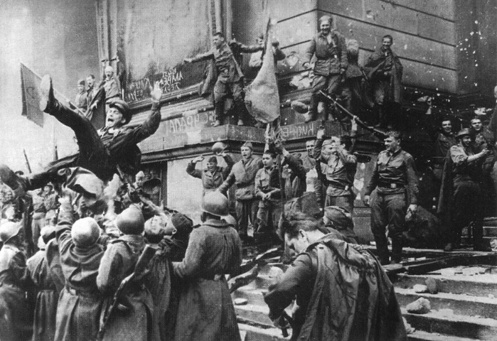

Slide 13
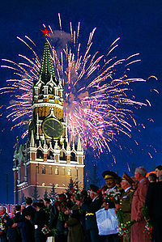
Каждый год в больших городах гремит салют в честь Дня Победы!

Slide 14
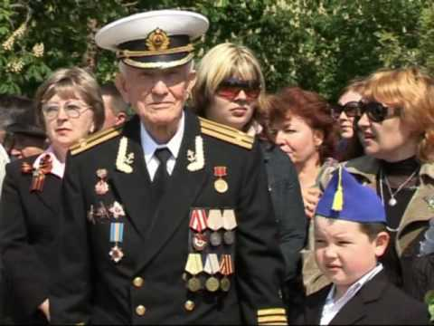
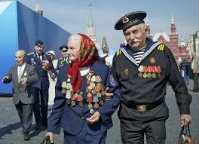
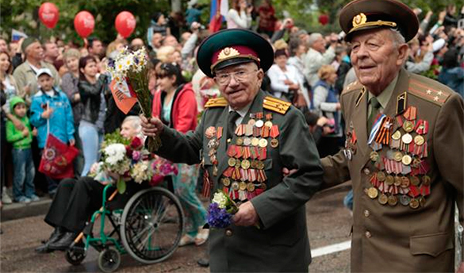
А взрослые и дети поздравляют ветеранов Великой Отечественной войны с Днем Победы и благодарят из за мужество и отвагу!

Slide 15
